Slide 1


Slide 2
主要内容
什么是进程
进程状态
进程描述
进程控制
UNIX SVR4进程管理

Slide 3
操作系统对于进程的需求
可以交替执行多个进程，并在合理的响应时间内最大化处理器使用率
对进程合理分配资源（互斥、死锁、饿死）
  互斥：一次仅一人使用
  死锁：互相得不到对方占有的资源
  饿死：资源调度上获得不到资源
支持进程间通信和用户创建进程

Slide 4
管理应用程序的目的
资源对多个应用程序可用
处理器在多个应用程序间切换
处理器和I/O设备可以获得充分的利用

Slide 5
什么是进程
一个正在执行的程序
一个正在计算机中执行的程序实例
能分配给处理器并由处理器执行的实体
一个具有以下特征的活动单元：一组指令序列的执行、一个当前状态和相关的系统资源集合

Slide 6
进程的基本元素
标识符（Identifier）
状态（State）
优先级（Priority）
程序计数器（Program counter）
内存指针（Memory pointers）
上下文数据（Context data）
I/O状态信息（I/O status information）
审计信息（Accounting information）

Slide 7
进程控制块（Process Control Block）
进程信息数据结构
包含进程基本元素
由操作系统创建和管理
支持多进程

Slide 8
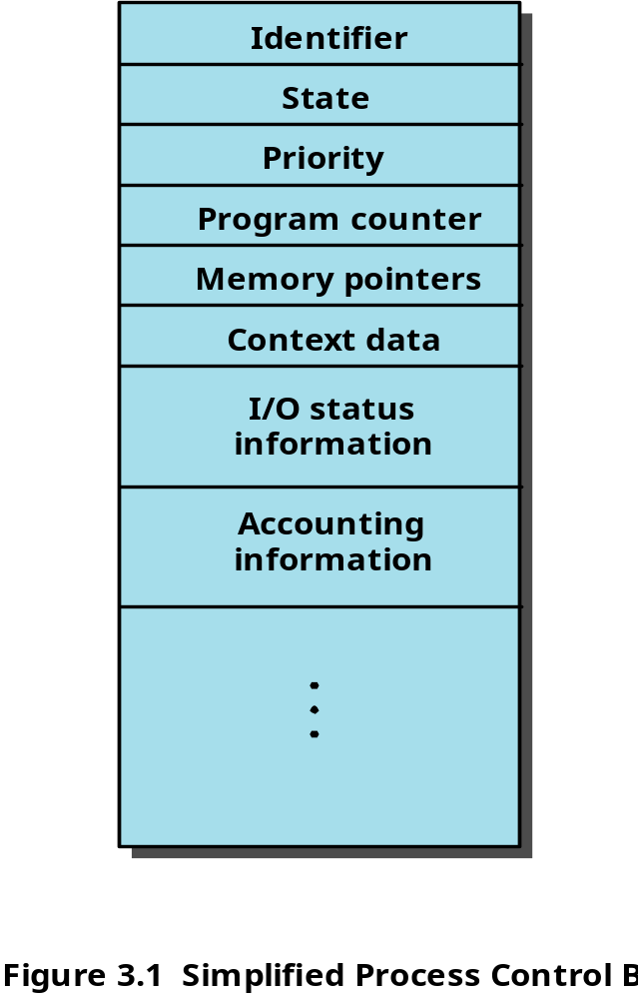
进程控制块

Slide 9
操作系统执行轨迹
进程轨迹：进程执行的指令序列
分派器使处理器从一个进程切换到另一个进程

Slide 10
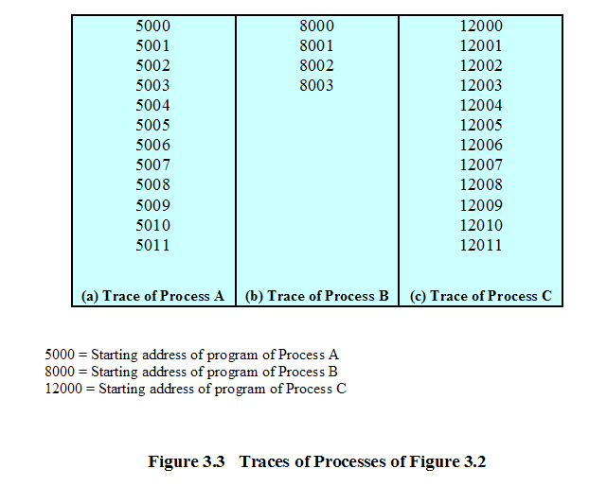
执行例子

Slide 11
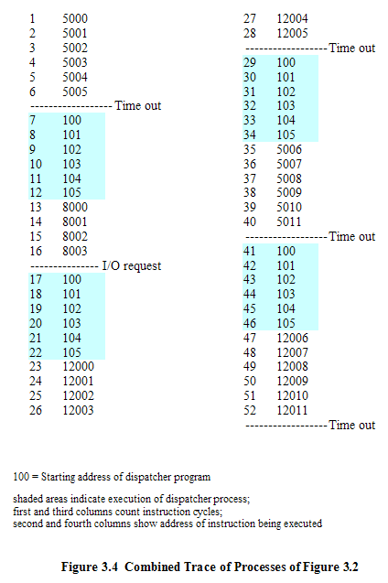
最多连续执行6个指令周期执行进程切换
若进程间共享数据，则由于执行序列的变化会使得最终结果不同

Slide 12
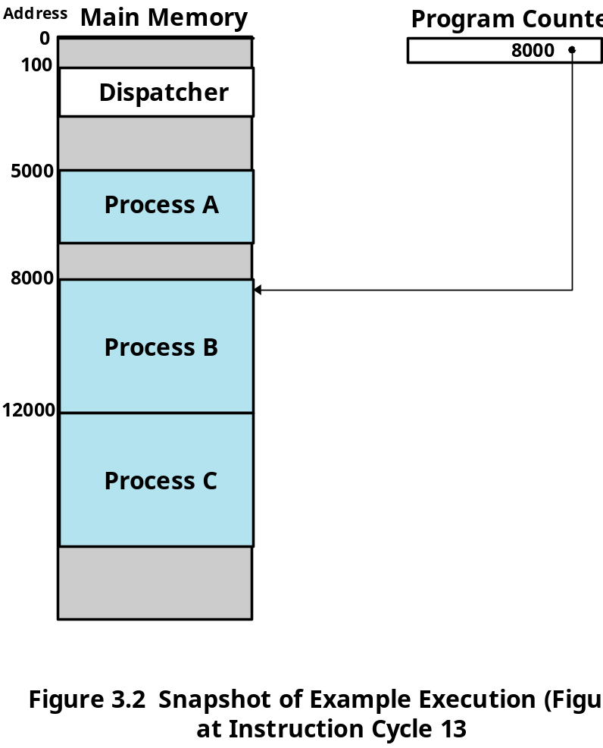
执行例子

Slide 13
两状态进程模型
进程处于以下两种状态之一
  运行
  未运行
    准备被执行
    阻塞：等待I/O
如何选择进程运行？轮询方式
  分派器不能仅仅按照最久未被调度的原则寻找进程运行，该进程可能正在阻塞中

Slide 14
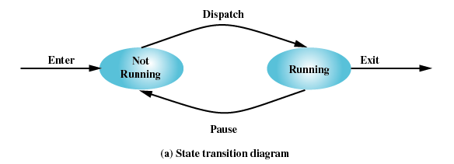
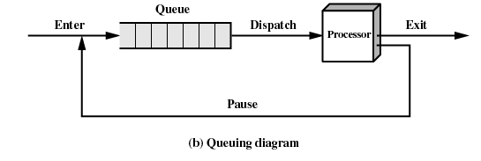
两状态示意图

Slide 15
进程创建
新的批处理作业
交互登录
操作系统服务创建进程
现有进程派生

Slide 16
进程终止
正常完成
超过时限
无可用内存
越界
保护错误
算术错误
时间超出
I/O失败
无效指令
特权指令
数据误用
操作员或操作系统干涉
父进程终止
父进程请求

Slide 17
五状态模型
运行态（Running）
  进程正在运行
就绪态（Ready）
  进程做好准备，等待运行
阻塞态（Blocked）
  进程在某些事件发生前不能执行
新建态（New）
  刚刚创建的进程
退出态（Exit）
  进程自身停止或被取消

Slide 18

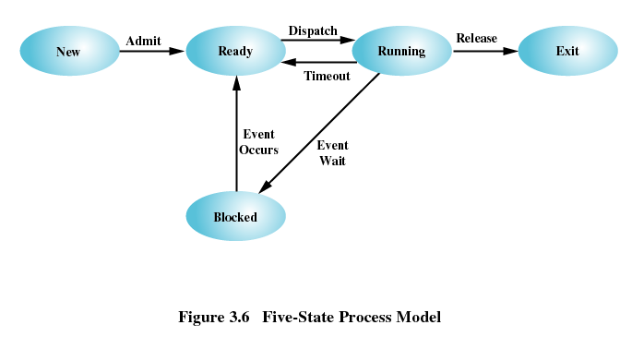

Slide 19

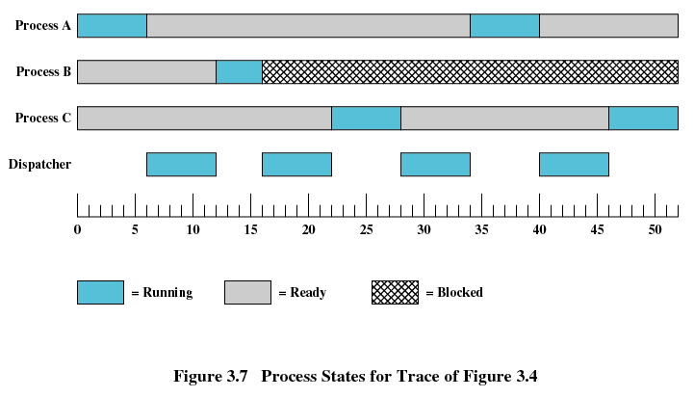

Slide 20
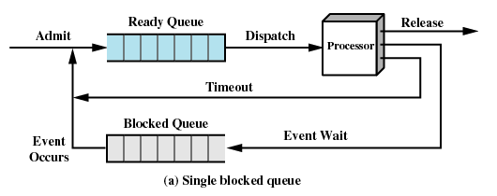
两队列的进程状态转换模式
问题：当一个事件发生时，操作系统必须扫描整个阻塞队列

Slide 21

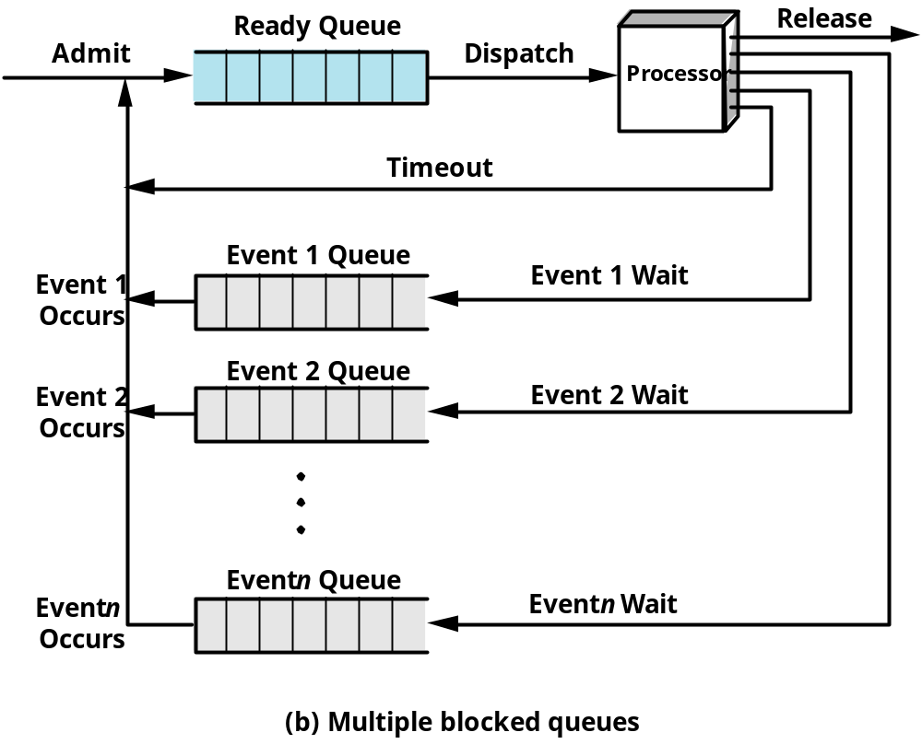
问题：当进程具有优先级时，必须扫描整个就绪队列

Slide 22
被挂起的进程
处理器速度远快于I/O速度，以至于所有进程都在等待I/O的情况比较常见——低效，处理器被浪费
将阻塞进程换出到磁盘上，释放内存给其他进程使用
当进程被换出到磁盘上，阻塞状态就转换为挂起状态
加入两个新状态
  阻塞/挂起
    进程在辅存中并等待一个事件
  就绪/挂起
    进程在辅存中，但只要被载入主存就可以执行

Slide 23
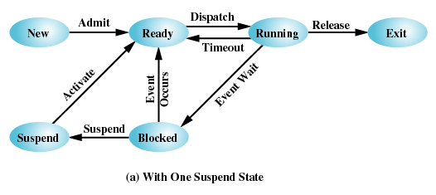
一个挂起状态（六状态）

Slide 24
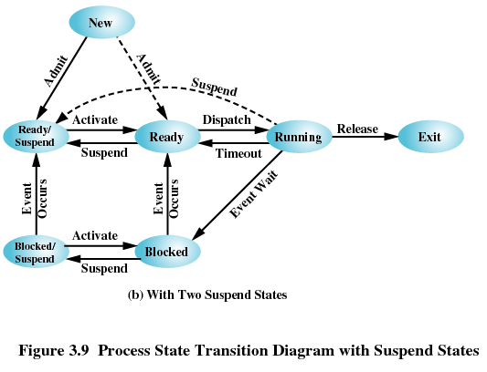
两个挂起状态（七状态）

Slide 25
进程挂起的原因
交换
  释放空间
其他OS原因
  后台程序
交互式用户请求
  调试程序
定时
  审计程序
父进程请求
  进程控制

Slide 26

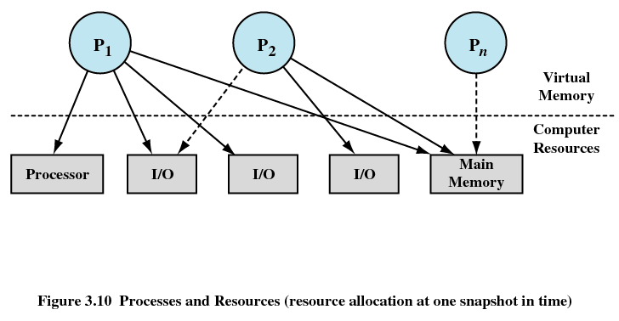
P1运行，P2阻塞，Pn挂起

Slide 27
操作系统的控制结构
每个进程和资源的当前状态信息
操作系统构造并维护所管理的每个实体的信息表
  内存表
  I/O表
  文件表
  进程表

Slide 28
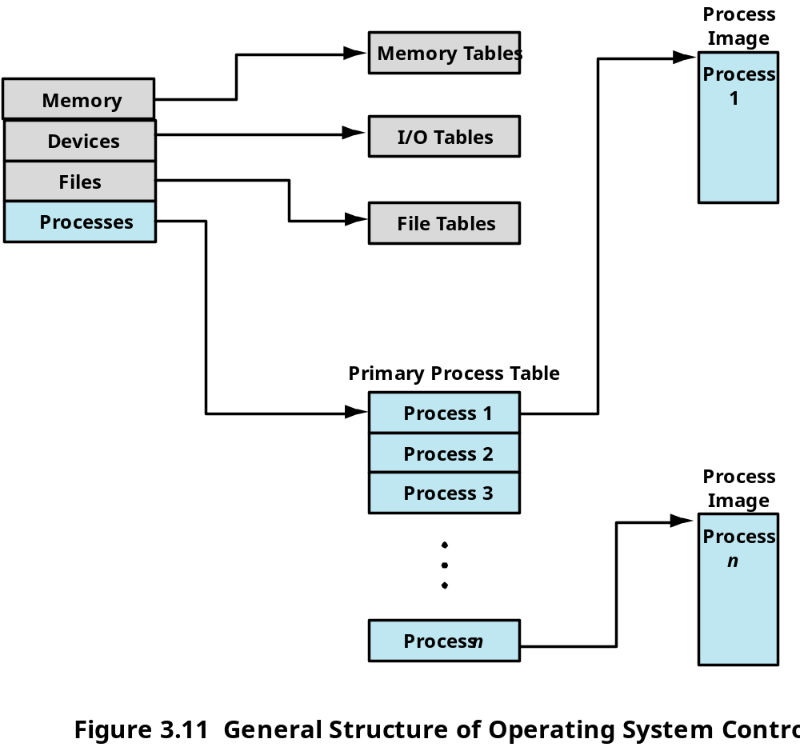

Slide 29
内存表
分配给进程的主存
分配给进程的辅存（虚拟内存）
共享存储块的保护属性
虚拟内存管理信息

Slide 30
I/O 表
I/O 设备是否可用
I/O操作的状态
作为I/O 数据传输的源和目标的主存地址

Slide 31
文件表
文件是否存在
文件在辅存中的地址
当前状态
属性信息
大部分信息由文件管理系统维护和使用

Slide 32
进程表
进程位置
进程控制块的属性信息
  程序
  数据
  栈

Slide 33
进程控制块（Process Control Block）
进程标识
进程状态信息
进程控制信息

Slide 34
进程控制块（Process Control Block）
进程标识
  标识号
    存储在进程控制块中的数字标识号
      该进程的标识号，即进程ID
      父进程标识号
      用户标识号

Slide 35
进程控制块（Process Control Block）
处理器状态信息
  用户可见寄存器
  控制和状态寄存器
    程序计数器
    条件码
    状态信息
  栈指针

Slide 36
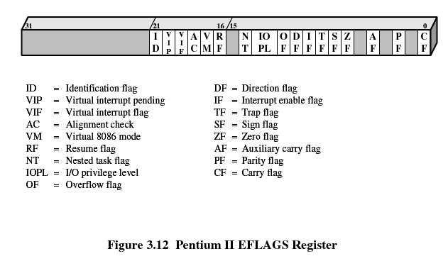
Pentium II EFLAGS 寄存器

Slide 37

进程控制块（Process Control Block）
进程控制信息
  调度和状态信息
    进程状态
    优先级
    调度相关信息
    事件
  数据结构
    为队列或其他数据结构提供支持
  进程间通信
  进程特权
  存储管理
    虚拟内存空间指针
  资源的所有权和使用情况

Slide 38
执行模式
用户模式
  较少特权模式
  用户程序一般都在该模式下执行
系统模式
  更多特权模式
  操作系统内核

Slide 39
进程创建步骤
分配一个唯一的进程标识号
为进程分配空间
初始化进程控制块
设置正确的连接
  如: 将新进程加入到调度队列的链表结构中
创建或扩充其他数据结构
  如: 维护一个审计文件

Slide 40
何时进程切换
时钟中断
  进程执行时间超过了最大允许时间
I/O 中断
内存失效
  虚拟内存地址不在主存中
陷阱
  错误或异常发生
  可能导致进程进入退出状态
系统调用
  文件打开

Slide 41
进程状态切换步骤
保存处理器上下文，包括程序计数器和其他寄存器
更新当前处于运行态的进程的进程控制块
将进程控制块移至相应的队列（就绪、阻塞、就绪/挂起）
选择另一个进程执行
更新所选进程的进程控制块
更新内存管理数据结构
恢复被选进程的上下文信息

Slide 42
操作系统的执行
无进程的内核
  在所有进程之外执行操作系统内核
  操作系统代码作为一个单独实体运行在特权模式
在用户进程中执行
  在用户进程的上下文中执行操作系统软件
  当执行到操作系统代码时，进程进入特权模式执行
  无需进程切换，只需模式切换
基于进程的操作系统
  操作系统作为一组系统进程来实现
  模块化操作系统
  在多处理器和多机的环境中十分有用

Slide 43
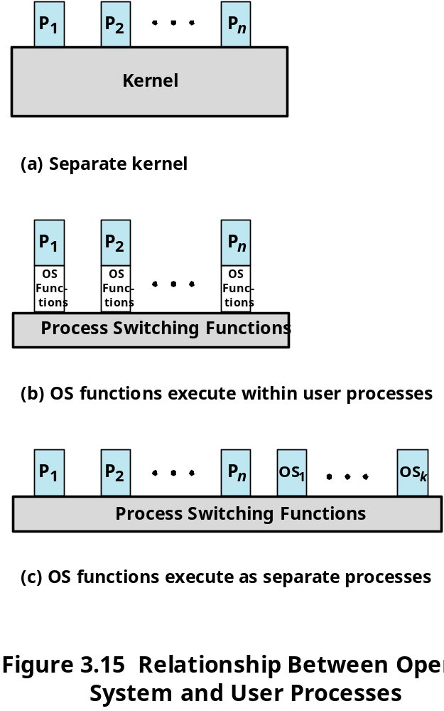

Slide 44
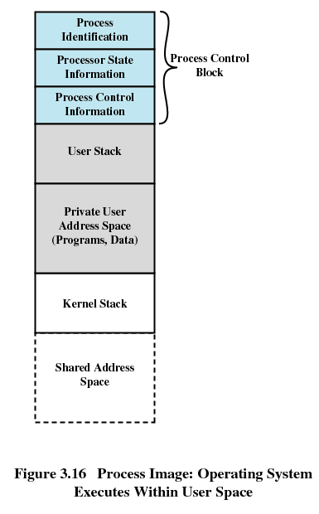

Slide 45
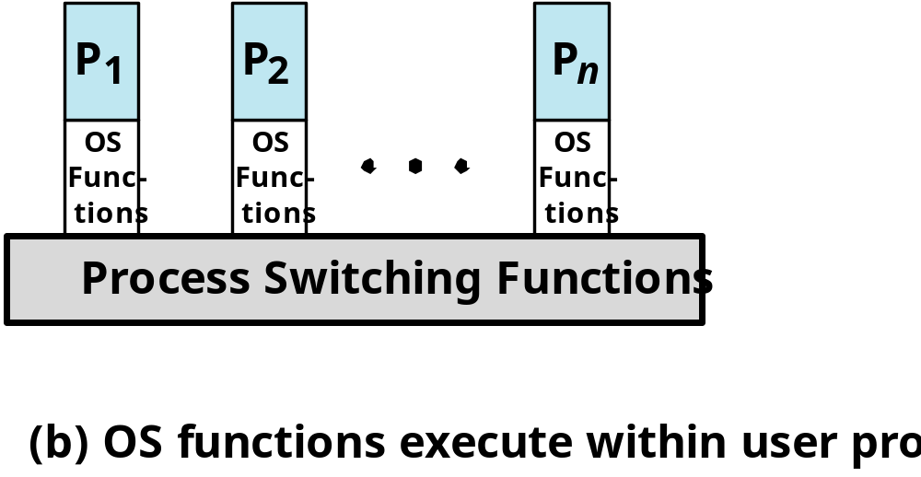
UNIX SVR4 进程管理
大多数的UNIX系统是使用在用户进程中执行的方式

Slide 46
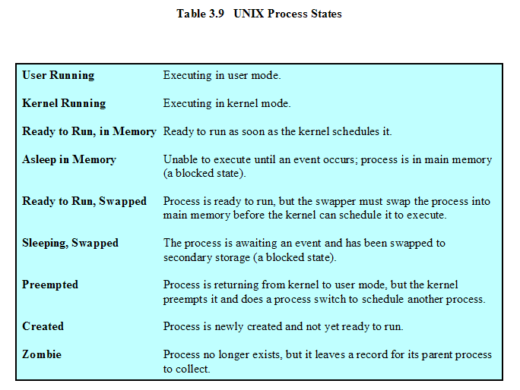
UNIX 进程状态（九状态）
增加了一个状态：被抢占
细分了一个状态：运行分为用户运行和内核运行

Slide 47
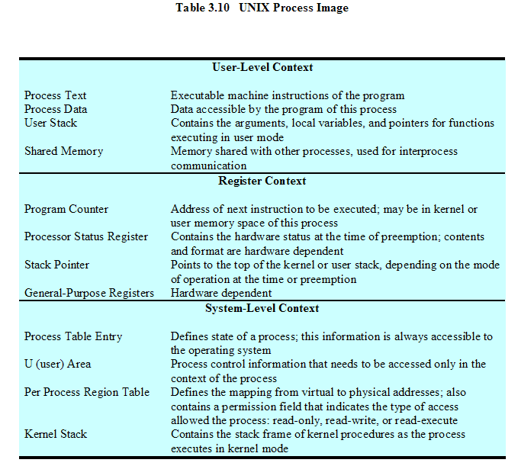
UNIX 进程映像
进程控制块

Slide 48
